Slide 1
Методика решения задач по теме «Принципы адресации в сети Интернет» (задание №7)
Методика решения заданий ГИА в 9 классах с учётом изменений в КИМах
Евстифеев Николай Олегович
Учитель информатики МАОУ «Гимназии №80 г.Челябинска»

Slide 2
Задание №7 Принципы адресации в сети Интернет
Код проверяемых элементов содержания (КЭС): 2.7.3
Коды требования к уровню подготовки выпускников: 3.4
Уровень сложности: Б (базовый)
Примерное время выполнения: 3 минуты
Максимальный балл: 1

Slide 3
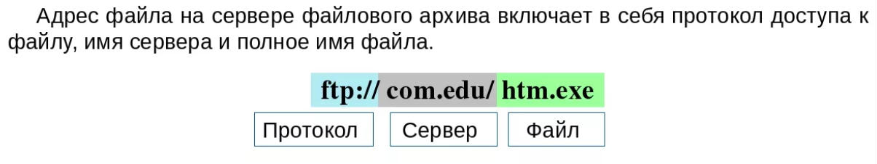
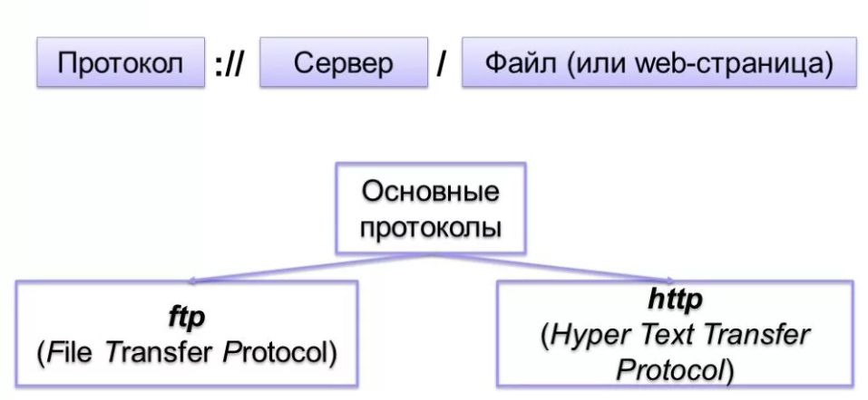
Задание №7 Принципы адресации в сети Интернет

Slide 4
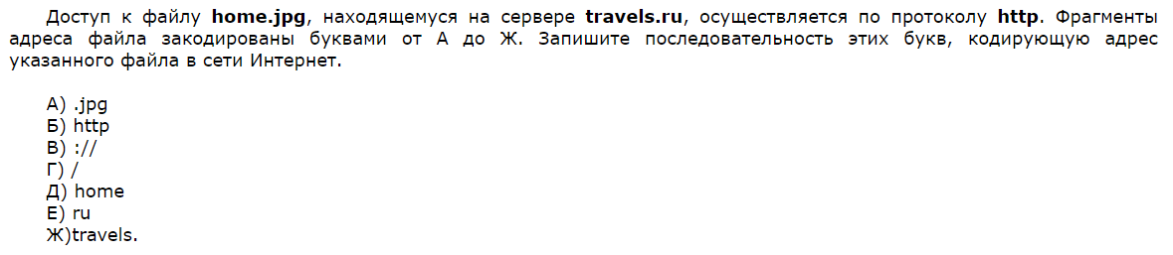
Задание №7 Принципы адресации в сети Интернет
Протокол
://
сервер
/
полное имя файла
http
://
travels.ru
/
home.jpg

Slide 5
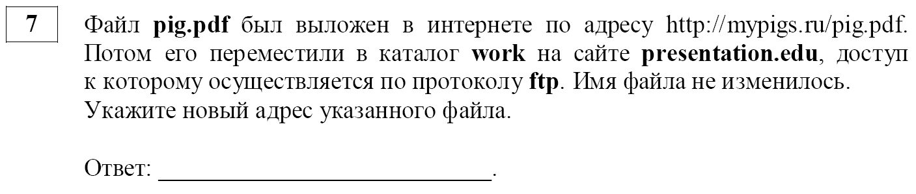
Задание №7 Принципы адресации в сети Интернет
Ответ
ftp://presentation.edu/work/pig.pdf

Slide 6
Задание №7 Принципы адресации в сети Интернет
Файл pig.pdf был выложен в интернете по адресу http://mypigs.ru/pig.pdf.
Потом его переместили в каталог work на этом же сайте. Имя файла не изменилось.
Укажите новый адрес указанного файла.
Ответ
http://mypigs.ru/work/pig.pdf

